Slide 1
Компост- источник повышения плодородия
Выполнили
Самарканова Г.
Преподаватель
Бурнашев А.А.
с.Старое Шигалеево,
2012г.

Slide 2
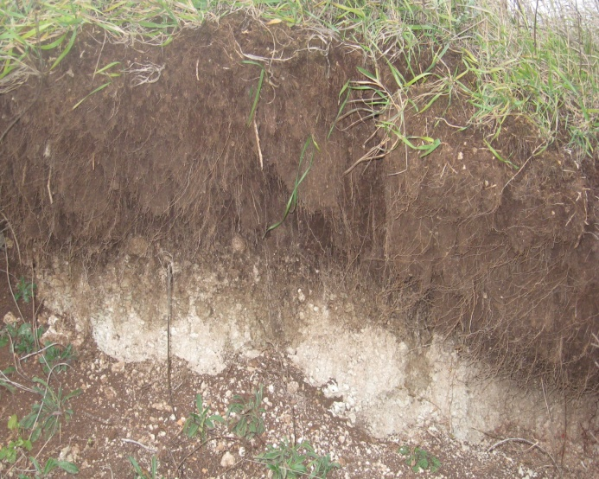
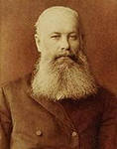
Земледелие- древнейшая отрасль
12-14тысячелетий произошел назад переход к осёдлому образу жизни.
Человечество зависит от состояния почв.
Докучаев В.В.основатель русской школы почвоведения и географии почв.

Slide 3
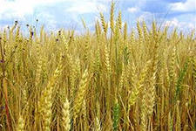
Плодородие почвы
Плодородие- важнейшее свойство почвы.
Это совокупность свойств почвы, обеспечивающих необходимые условия для жизни растений.
Плодородие динамично может повыситься или понизиться.

Slide 4
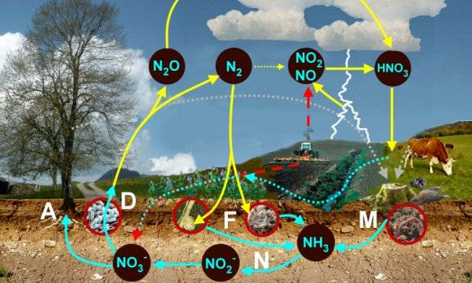
Круговорот веществ и плодородие
Живые организмы-участники круговорота веществ.
Биота выполняет роль передатчиков элементов.
Человек нарушает циклы передачи веществ в круговороте.
Плодородие понижается.

Slide 5
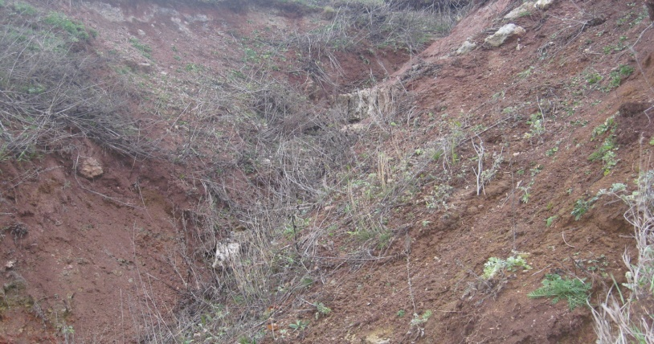
Эрозия почвы- бич сельского хозяйства
Водная эрозия приводит к потере почвы и плодородия.
Почва формируется столетиями, а теряется за года.
Овраг- это большая потеря сельскохозяйственных земель.

Slide 6
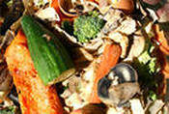
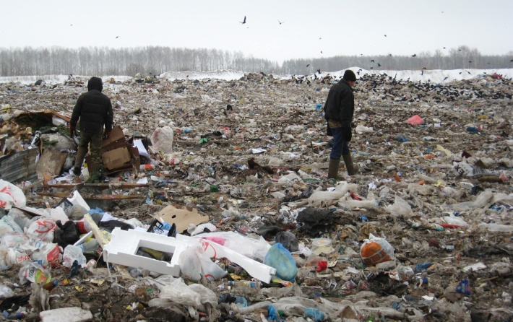
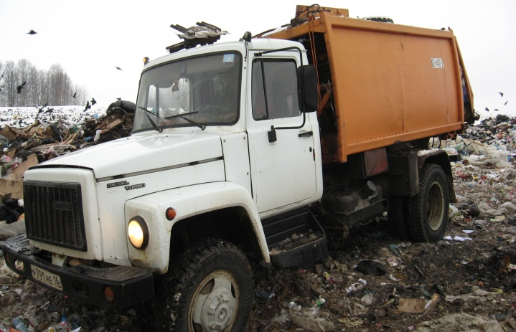
Проблема растительных отходов
Нерадивые сельчане выбрасывают ценные растительные отходы в мусорные контейнеры.
Это приводит к нарушению чистоты улиц.
Тонна мусора на полигоне Самосырово стоит 600 рублей.
Сбор мусора- это дополнительные затраты.

Slide 7
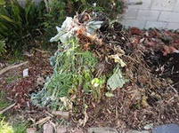
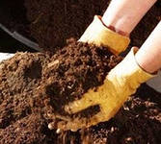
Компост- ценное удобрение
Растительные отходы богаты органогенами (N, C, O, H), содержат зольные элементы (Ca, Mg, K, P, S, Fe) и микроэлементы (Mn, B, Cu, Zn, Mo).
Растительные отходы образуют компост.
Аммиачная селитра помогает разрушать целлюлозу.
Компост богат микрофлорой, дождевыми червями, элементами питания для растений.

Slide 8
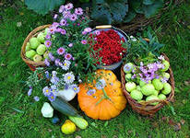
Выводы
Применение компоста- это признак рациональной агрокультуры.
Компост- это безотходное производство.
Это уменьшение себестоимости продукции.
Производство компоста уменьшает захламленность наших сел и деревень.

